Slide 1
WEB

Slide 2
Протокол HTTP
Протокол передачи данных по сети
Работает по схеме «клиент-сервер» - клиент отправляет запрос на сервер, сервер обрабатывает запрос и высылает клиенту ответ с результатами
Предполагает отсутствие состояния между запросами
HyperText Transfer Protocol

Slide 3
Методы(типы) HTTP запросов – последовательность символов, указывающая на операцию, которая должна быть выполнена над ресурсом
GET – запрос на получение содержимого ресурса
POST – запрос на загрузку данных ресурса
PUT – запрос на обновление данных ресурса, предполагается что ресурс уже существует
DELETE – запрос на удаление ресурса и/или его содержимого

Slide 4
Немного терминов
Веб сайт
Веб сервис
REST API
Набор страниц, которые может просматривать пользователь с помощью браузера. Может быть реализован на основе многих разных технологий, но работает по одной и той же схеме – отдаёт разметку по запросу от пользователя.
Приложение (или компонент приложения), с которым можно взаимодействовать по сети с помощью набора заранее описанных команд (API), которые обычно оборачиваются в HTTP запросы. Не имеет никакого пользовательского интерфейса, обычно используется другими приложениями или компонентами для получения информации или выполнения каких-то задач.
Representational state transfer – набор условий, согласно которым сервис должен работать по принципу клиент-сервис без сохранения данных клиента, предоставлять унифицированный интерфейс и возможность кеширования на стороне сервера.

Slide 5
Fiddler и Postman/Insomnia

Slide 6
Динамические веб приложения

Slide 7

Технологии front-end
HTML – стандартизированный язык разметки документов в сети Интернет
CSS – формальный язык описания внешнего вида документа, написанного с использованием языка разметки.
JavaScript/TypeScript – язык программирования, который позволяет создать динамически обновляемый контент, отвечает за интерактивность сайта
jQuery – библиотека JavaScript, ориентирована на упрощение работы со структурой html документов
Bootstrap – бесплатный набор html, css, и js инструментов для создания сайтов

Slide 8
WEB – основные инструменты

Slide 9
HTML
Тэг – синтаксическая единица html.
<h1>Tag</h1>
Тэги могут иметь атрибуты.
<a href="/tags/">Tags</a>
Hyper Text Markup Language

Slide 10

Document Object Model

Slide 11
Базовая структура страницы
<!DOCTYPE html>
<html>
<head>
<title>Simple page</title>
</head>
<body>
<p>A very primitive web page</p>
</body>
</html>

Slide 12
Тэги для работы с текстом
Вывод – p, h1-h6
Форматирование – b, strong, i, strike, u

Slide 13
Списки
<ul>
<li>one</li>
<li>two</li>
</ul>
<ol>
<li>banana</li>
<li>apple</li>
</ol>

Slide 14
Ссылки
<a href="http://www.w3schools.com">
W3C School
</a>

Slide 15
Изображения
<img src="photo.jpg" width="960" height="1280"
alt="Ooops, not loaded"/>

Slide 16
Таблицы
<table>
<tr>
<td>Row 1, cell 1</td>
<td>Row 1, cell 2</td>
<td>Row 1, cell 3</td>
</tr>
<tr>
<td>Row 2, cell 1</td>
<td>Row 2, cell 2</td>
<td>Row 2, cell 3</td>
</tr>
</table>

Slide 17
Форма
<form action="processForm()" method="post">
<p>Name:</p>
<p><input type="text" name="name" value="Your name"></p>
<p>Comments: </p>
<p><textarea name="comments" rows="5" cols="20">Your comments</textarea></p>
<p>Are you:</p>
<p><input type="radio" name="areyou" value="male"> Male</p>
<p><input type="radio" name="areyou" value="female"> Female</p>
<p><input type="submit"></p>
</form>
набор тэгов, используемый для получения данных от пользователя

Slide 18
CSS
Прямо в тэге:
<p style="color: red"></p>
Cascading Style Sheets

Slide 19
CSS
В тэге head html документа:
<html>
<head>
<style>
p { color: red; }
a { color: blue; }
</style>
</head>
</html>
Cascading Style Sheets

Slide 20
CSS
Во внешнем файле:
<html>
<head>
<link rel="stylesheet" href="style.css">
</head>
</html>
Cascading Style Sheets

Slide 21
CSS
body {
width: 15%;
height: 100px;
}
h1 {
font-size: 2em;
color: blue;
background-color: red;
}
Синтаксис

Slide 22
CSS
red
rgb(255,0,0)
rgb(100%,0%,0%)
#ff0000
#f00
Цвет

Slide 23
CSS
font-family: arial, helvetica, serif;
font-size: 16px;
font-weight: bold;
font-style: italic;
text-decoration: underline;
text-transform: capitalize;
text-align: center;
Текст

Slide 24
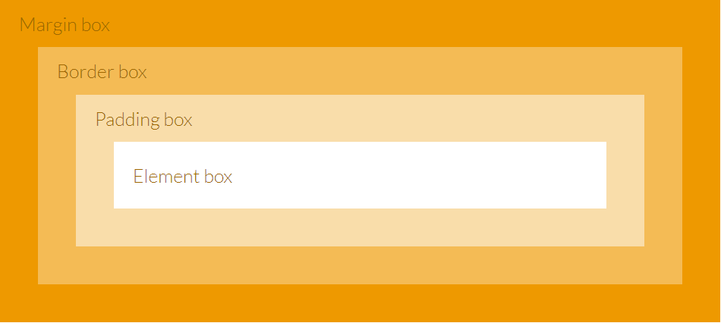
Границы элементов

Slide 25
CSS
margin: 15px;
padding-left: 3%;
border-style: solid;
border-width: 5px;
border-color: red;
Границы

Slide 26
Блочная разметка страницы

Slide 27
JavaScript
Программы, написанные на js, называют скриптами (scripts)
Скрипты не требуют компиляции/интерпретации
js не имеет никакого отношения к Java
Язык программирования, который делает web страницы интерактивными

Slide 28
Возможности js в браузере
Изменение разметки и стилей на странице
Реакция на действия пользователя – клики по элементам, нажатие клавиш и т. д.
Передача и принятие данных по сети (AJAX)
Вывод сообщений для пользователя
Хранение данных на строне клиента
Чтение файлов, запуск программ
Разделение состояния между табами/окнами
Безопасная коммуникация с «чужими» сайтами/доменами

Slide 29
Консоль разработчика

Slide 30
JS
var x = 5; //присваивание, “old” way
let x = 5; const y = 10; //присваивание, “new” way
[1,2,3,"test"]; //создание массива
3+5; 12.3/4.1; //мат операции
5 == '5'; //проверка на равенство значения
5 === '5'; //проверка на равенство значения и типа
val1 && val2 || !val3; //логические операции
Синтаксис

Slide 31
JS
Number – включает int и float
String – для строковых литералов используются как двойные(“), так и обычные(‘) ковычки
Boolean – true/false
null – специальное значение, представляющее «ничего»
undefined – специальное значение, представляющее «я точно не знаю, но похоже на ничего»
Object – сложный тип для хранения динамических объектов
Типы данных

Slide 32
JS
if (year < 2023) {
alert( 'Too early...' );
}
else if (year > 2023) {
alert( 'Too late' );
}
else {
alert( 'Exactly!' );
}
Оператор if

Slide 33
JS
let i = 3;
while (i) {
alert( i );
i--;
}
let i = 0;
do {
alert( i );
i++;
}
while (i < 3);
for (let i = 0; i < 3; i++) { // shows 0, then 1, then 2
alert(i);
}
Циклы while и for

Slide 34
JS
let a = 2 + 2;
switch (a) {
case 3:
alert( 'Too small' );
break;
case 4:
alert( 'Exactly!' );
break;
case 5:
alert( 'Too large' );
break;
default:
alert( "I don't know such values" );
}
Оператор switch

Slide 35
JS
function sum(a, b) {
return a + b;
}
let result = sum(1, 2);
alert( result );
let sum = (a, b) => a + b;
alert(sum(3,4))
Функции

Slide 36
JS
document.getElementById(id)
document.getElementsByTagName(name)
document.getElementsByClassName(name)
document.body
document.head
document.links
document.title
Поиск элементов DOM

Slide 37
JS
element.innerHTML = “new html content”
element.attribute = “new value”
element.style.property = “new style”
element.setAttribute(attribute, value)
Изменение элементов DOM

Slide 38
JS
alert("Please wait for your turn")
result = prompt("What is your name", "John");
result = confirm("Are you sure?");
Простейшее взаимодействие с пользователем

Slide 39
Поиск и изменение элементов

Slide 40
JS
<script>
alert( 'Hello, world!');
</script>
<script src="js/script1.js"></script>
Подключение скрипта на страницу

Slide 41
JS
<h1 onmouseover="this.style.color ='red'" onmouseout="this.style.color ='blue'">I’m blue!</h1>
<h1 onclick="alert('Thank you')">Click me!</h1>
<h1 onclick="clickHandler(this)">Click me!</h1>
События курсора

Slide 42
События курсора

